Slide 1
Komplexní příklady a opakování

Slide 2
Prezentace příkladů
Tým 5
Tým 6
Jaká látka je problematická?

Slide 3
Opakování - kombinované úročení
Je kombinací jednoduchého a složeného úročení.
Vychází z předpokladu, že celá úrokovací období se úročí podle složeného úročení a zbytek podle jednoduchého úročení.
$FV=PV⋅{\left(1+\frac{r}{m}\right)}^{m⋅n}⋅\left(1+r⋅N\right)$
t = n + N = doba splatnosti v letech
n = počet celých let
N = neukončená část posledního roku
Složené úročení
Jednoduché úročení

Slide 4
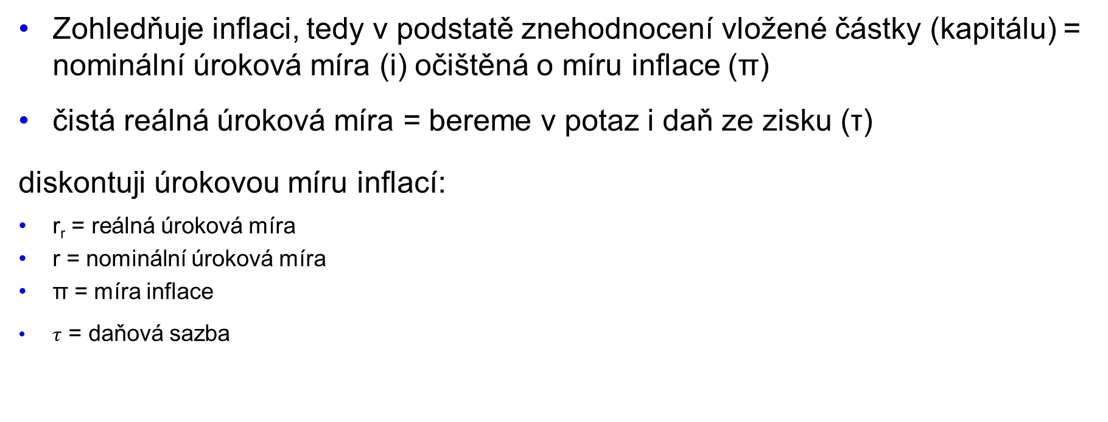
Opakování - reálná úroková míra
Zohledňuje inflaci, tedy v podstatě znehodnocení vložené částky (kapitálu) = nominální úroková míra (i) očištěná o míru inflace (π)
čistá reálná úroková míra = bereme v potaz i daň ze zisku (τ)
diskontuji úrokovou míru inflací:
r_{r} = reálná úroková míra
r = nominální úroková míra
π = míra inflace
$τ$ = daňová sazba
$$PV⋅\frac{\left(1+r\right)}{\left(1+π\right)}=PV⋅\left(1+r_{r}\right)$$

Slide 5
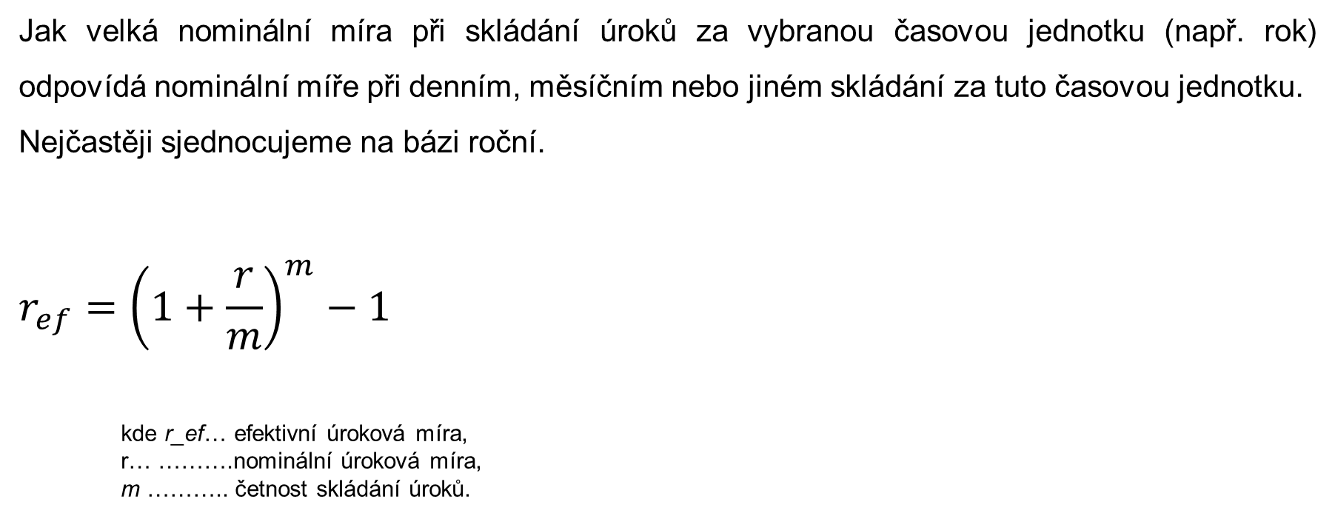
Opakování - efektivní úroková míra
Jak velká nominální míra při skládání úroků za vybranou časovou jednotku (např. rok) odpovídá nominální míře při denním, měsíčním nebo jiném skládání za tuto časovou jednotku.
Nejčastěji sjednocujeme na bázi roční.
$$r_{ef}={\left(1+\frac{r}{m}\right)}^{m}−1$$
kde r_ef… efektivní úroková míra,
r… ……….nominální úroková míra,
m ……….. četnost skládání úroků.
Frekvence úročení:
p.a. = roční (per annum)
p.s. = pololetní (per semestre)
p.q. = čtvrtletní (per quartale)
p.m. = měsíční (per mensem)
p.sept. = týdně (per septimanam)
p.d. = denně (per diem)

Slide 6
Opakování - spojité úročení
Vysvětlení:
Počet úrokovacích období se blíží nekonečnu
Délka úrokovacích období se blíží nule
Efektivní úroková sazba => úroková intenzita
$$f=ln\left(1+r_{ef}\right)$$
$$r_{ef}=e^{f}−1$$
f = úroková intenzita
r_{ef} = efektivní úroková sazba
t = čas v letech
$$FV=PV×e^{f×t}$$

Slide 7
Příklad Socrative 1
Jaký z uvedených scénářů je výhodnější? Jaký je rozdíl v Kč mezi lepším a horším z nich?
Jednoduché úročení uložených 20 000 Kč po dobu 14 let a 4 měsíců na účtu s úrokovou sazbou 5 % p.a.
Složené úročení uložených 20 000 Kč po dobu 12 let a 2 měsíců na účet s úrokovou sazbou 4,5 % p.a při denním připisování úroků.

Slide 8
Příklad Socrative 2
Kolik bude činit jednorázově splatná daň na konci 5 letého období, během kterého se vám spojitě úročí vklad 50 000 Kč pololetní úrokovou intenzitou 1,65 %? Sazba daně je 15 %.

Slide 9
Příklad Socrative 3
Máte stavební firmu a vydali jste fakturu na 1 234 567 Kč splatnou za 6 měsíců. Po jednom měsíci máte možnost nakoupit materiál v podobě cihel, jejichž obvykle neměnná cena je 77 Kč / ks, s 15 % slevou. Nemáte ani korunu, ale jistá instituce nabízí odkup faktury, přičemž diskontuje diskontní sazbou 20 % p.a. Kolik, a zdali vůbec, se rozhodnete koupit cihel ve slevě?

Slide 10
Příklad Socrative: komplexní příklad
Vkládáte na spořící účet své úspory ve výši 100 000 Kč, kde je ponecháte následující 2 roky. Spořící účet má tyto parametry: prvních 8 měsíců vklad do 80 000 úročen bonusovou úrokovou sazbou 5 % p. a. (včetně úroků z této částky), prostředky nad 80 000 jsou úročeny sazbou 1 % p. a.; po uplynutí této doby jsou veškeré prostředky na účtu úročeny sazbou 0,7 % p. a., po celou dobu se jedná o měsíční úrokové období. Víte, že každý připsaný úrok se vám automaticky poníží o srážkovou daň ve výši 15 % a očekáváte, že dnešní inflace ve výši 3 % p.a. bude každý následující rok narůstat o 10 % (nikoliv procentních bodů). Jaká je reálná hodnota zůstatku po dvou letech?
Budeme počítat po částech.

Slide 11
Příklad Socrative 4 – část 1/3
Vkládáte na spořící účet své úspory ve výši 100 000 Kč. Spořící účet má tyto parametry: prvních 8 měsíců vklad do 80 000 úročen bonusovou úrokovou sazbou 5 % p. a., prostředky nad 80 000 jsou úročeny sazbou 1 % p. a, po celou dobu se jedná o měsíční úrokové období. Víte, že každý připsaný úrok se vám automaticky poníží o srážkovou daň ve výši 15 %. Kolik máte po uplynutí 8 měsíců na účtu?

Slide 12
Příklad Socrative 5 – část 2/3
Dohromady chcete spořit 2 roky. Nyní jsou veškeré prostředky na účtu úročeny sazbou 0,7 % p. a., po celou dobu se jedná o měsíční úrokové období. Víte, že každý připsaný úrok se vám automaticky poníží o srážkovou daň ve výši 15 %. Kolik po uplynutí zbylých měsíců máte na účtu?

Slide 13
Příklad Socrative 6 – část 3/3
Očekáváte, že dnešní inflace ve výši 3 % p.a. bude každý následující rok narůstat o 10 %. Jaká je reálná hodnota zůstatku po dvou letech?

Slide 14
Děkuji za aktivní účast v případě dotazů piště ☺

